Slide 1
Apresentação Projeto AC
Filipe Almeida - up201708999
Luís Mendes - up201604835
G12

Slide 2
Domain Description
Contexto
Um banco, localizado na República Checa, pretende melhorar os seus serviços através da visualização e descrição dos dados que guarda dos seus clientes, e através da previsão do sucesso de um empréstimo bancário. Fornece os serviços em Praga e outras regiões (distritos).
Idade, taxa de esforço (rendimento total / prestações dos empréstimos), património hipotecado, são alguns dos fatores que influenciam se é concedido um empréstimo ou não.

Slide 3
Domain Description
Business Goals
Determinar o risco de um empréstimo de acordo com informação dos clientes.
Data Mining Goals
Descrever os dados de modo a que seja possível encontrar certos padrões gerais sobre os clientes, associações, correlações e clusters.
Prever, com base na informação prévia de um cliente e de todos os empréstimos feitos, se um empréstimo deve ser concedido ou não, através do cálculo de uma percentagem de risco associada.

Slide 4
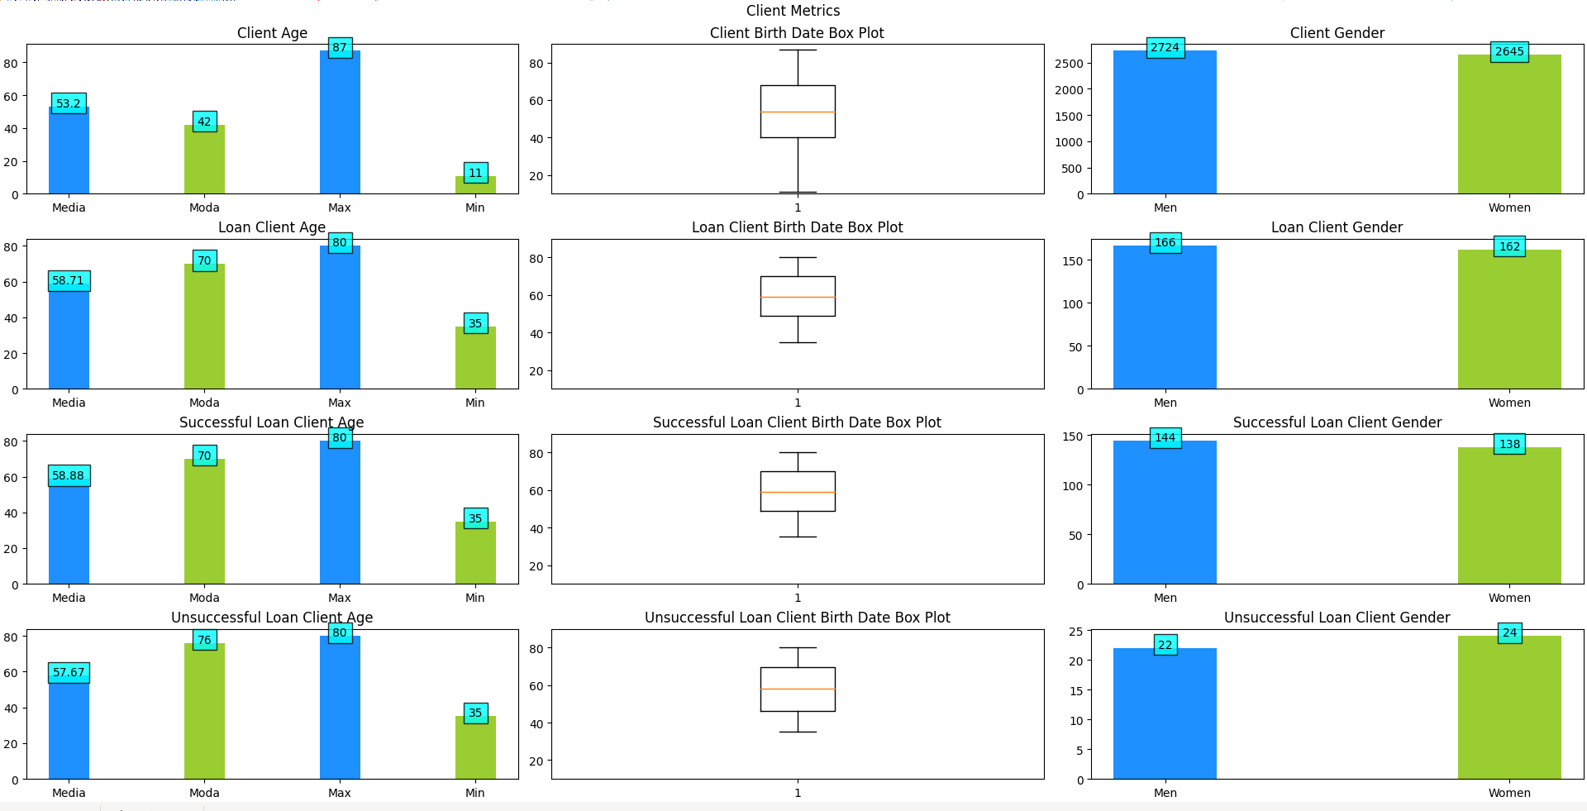
Exploratory Data Analysis
Através das box plots, verifica-se a redução da diferença dos valores entre os clientes que têm ou não um empréstimo.
Pelos box plots observa-se que a faixa etária dos clientes que tiveram um empréstimo concentra-se entre os 45 e 70 anos.
Entre a penúltima e última linha de gráficos não se observa uma diferença significativa na faixa etária dos clientes com um empréstimo bem sucedido ou mal sucedido.

Slide 5
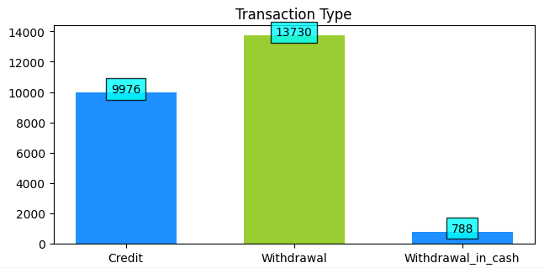
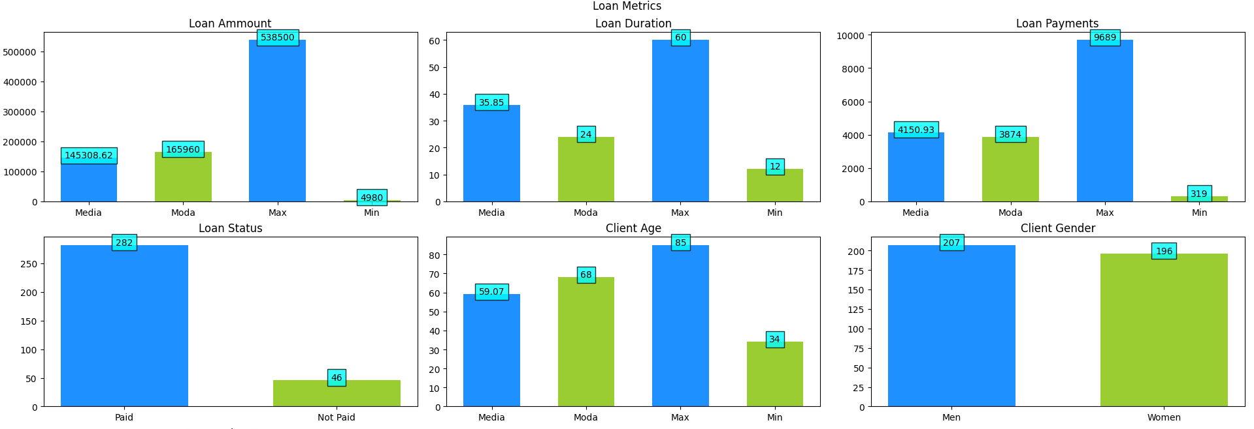
Métricas relativas aos empréstimos

Slide 6
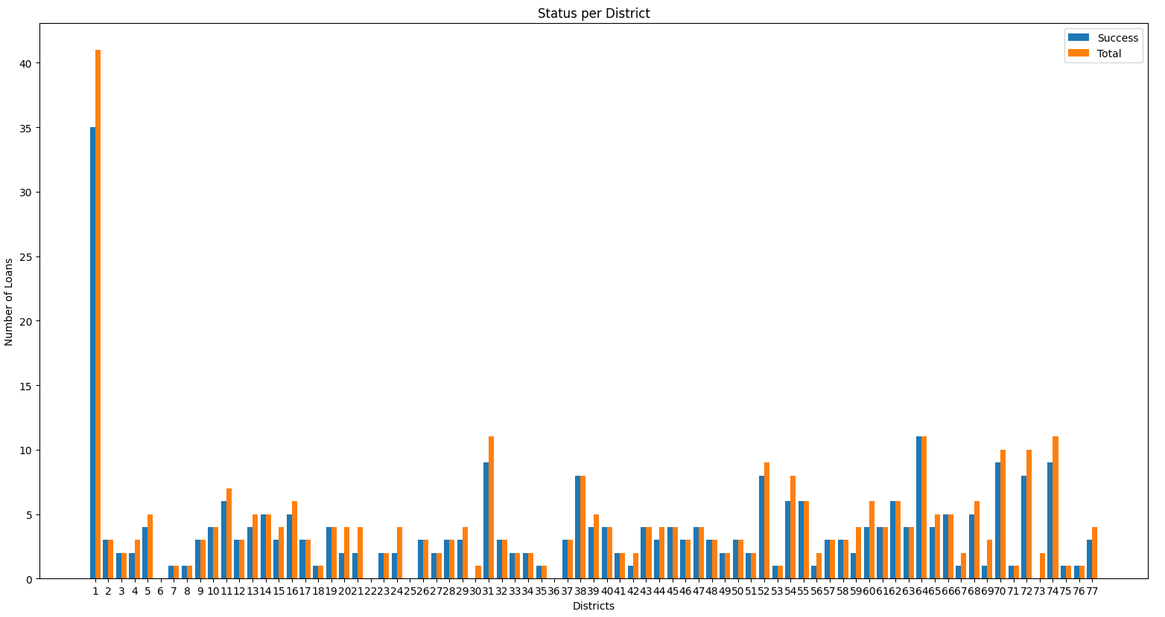
Status de empréstimo por distrito
Ignorando os distritos com menor número de empréstimos, na maior parte das entradas verifica-se que se aproxima da taxa de sucesso geral dos empréstimos de 86%.

Slide 7
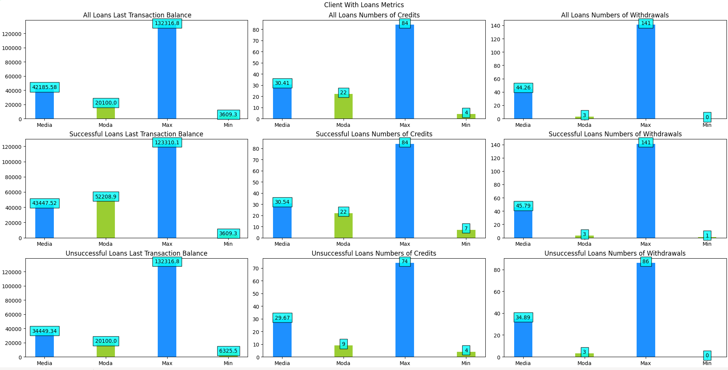
Status de empréstimo por distrito

Slide 8
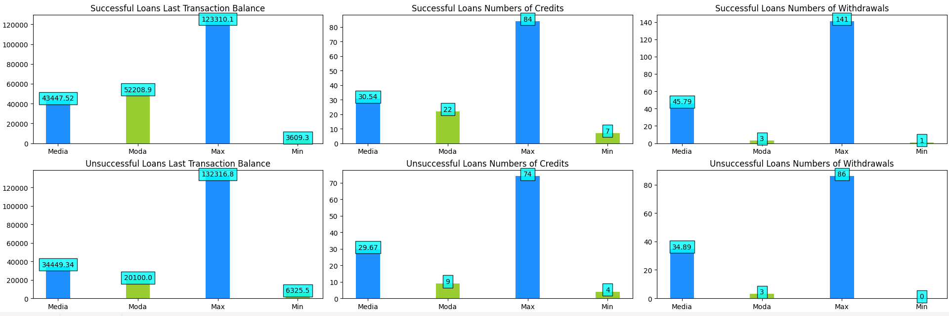
Balanço médio da última transação das contas com empréstimo pago:
23 % maior
Média do total de créditos feitos das contas com empréstimo pago:
5.1 % maior
Média do total de levantamentos feitos das contas com empréstimo pago:
27 % maior

Slide 9
Descriptive Component
Algoritmos de clustering testados, variando número de vezes corrido com diferentes centróides, número máximo de iterações, número de clusters:
KMeans
Spectral Clustering
Birch
Agglomerative Clustering

Slide 10
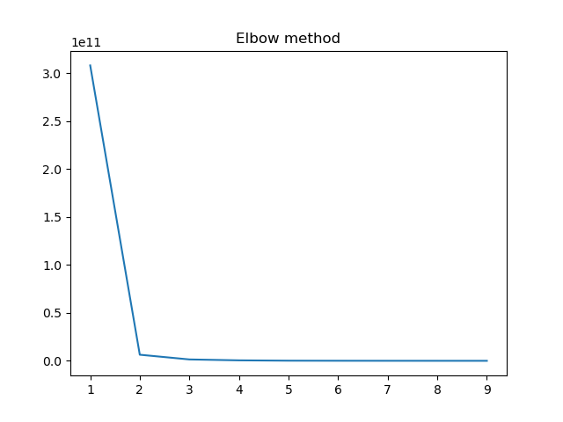
The Elbow Method
Testar para:
2 clusters (ideal)
3 clusters

Slide 11
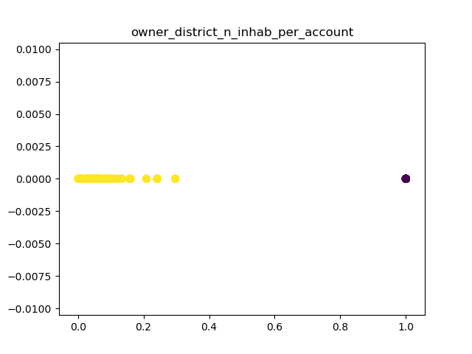
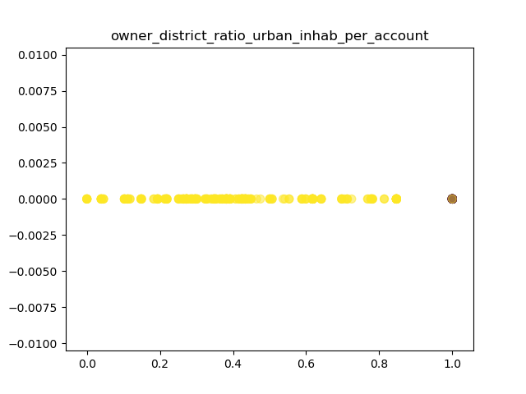
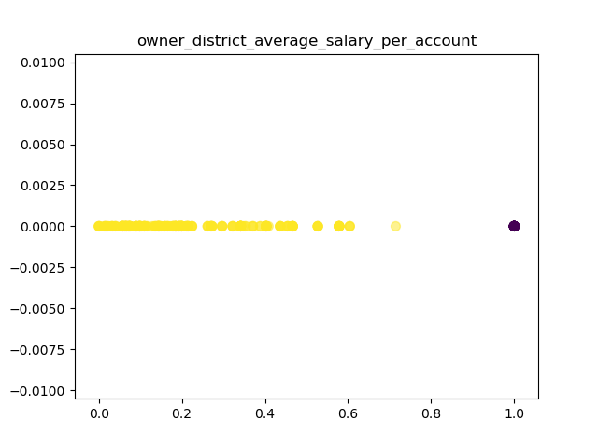
2 Clusters
Formam-se dois clusters que separam os maiores centros urbanos.
Probabilidade de um loan ser bem sucedido em cada cluster:
Cluster 1 - 86%
Cluster 2 - 85% (centros urbanos)
Silhouette Coefficient = 0.96

Slide 12
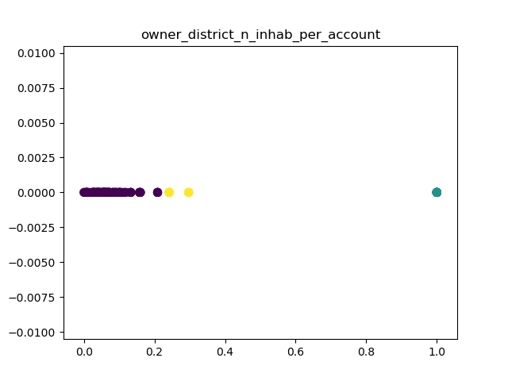
3 Clusters
Voltaram-se a verificar separações relativas à demografia.
Probabilidade de um loan ser bem sucedido em cada cluster:
Cluster 1 - 86%
Cluster 2 - 85% (centros urbanos)
Cluster 3 - 78% (novos centros urbanos encontrados)
Silhouette Coefficient = 0.85

Slide 13
Predictive Component
Problem Definition
Prever, com a melhor precisão possível, se um empréstimo deve ou não ser feito de acordo com os dados recolhidos dos clientes.

Slide 14
Data Preparation
Feature Engineering
Extraiu-se parâmetros relacionados diretamente com o owner de cada conta que tinha um empréstimo associado, visto que apenas o owner podia requisitar o empréstimo.
Total dos vários tipos das transações do owner,
Todas as métricas dos distritos do owner
Media, mediana, mínimo, máximo e variância do total dos créditos e do total dos levantamentos por owner, entre outros.
etc
Total: 42 colunas por empréstimo
Data Cleaning
Conversão de “birth number” para “gender” e “birth year”
Imputação de valores em falta (“unemployment rate ‘95” e “no. of commited crimes ‘95”), substituídos pela média de todos os distritos.
Binarization do atributo “gender” do owner.
etc

Slide 15
Experimental Setup
São testados os seguintes modelos:
Decision Tree
KNN
SVM
Random Forest (Regression and Classification)
O programa:
Divide os dados em 80% treino / 20% teste
Com os 80% cria o modelo
Com os 20% testa o modelo
Regista dois resultados: precisão baseada na matriz de confusão e AUC (area under the curve) da ROC curve.
Este processo repete-se em n(foram testados vários n diferentes) iterações e, no fim, faz a média da precisão e da AUC.

Slide 16
Experimental Setup
Feature selection usando método wrapper Backward Elimination.
Com mais impacto na performance:
Account_dates_yymd
Transactions_number_per_account
Loan_durations
Loan_payments
Transactions_last_balance_per_account
No_transactions_type_credit_per_account
No_transactions_type_withdrawal_per_account
no_k_sanction_interest_if_negative_balance_of_transaction_per_account

Slide 17
Results
 | Random Forest Regression - Minimum samples leaf: 4 - Estimators (trees): 200 | Random Forest Classification - Minimum samples leaf: 4 - Estimators (trees): 200 | Decision Tree - Minimum samples leaf: 4 | Knn - Number of neighbours: 5 | SVM
Confusion Matrix Accuracy | 90% | 89% | 85% | 82% | 85%
AUC | 71% | 67% | 65% | 56%

Slide 18
Conclusions, limitations and future work
Public
Private
Resultados das submissões mostram que tínhamos um modelo overfitted.
Porquê?:
Por demasiadas variáveis no modelo que foi usado para a submissão (Random Forest Regression).
Mau aproveitamento das variáveis do modelo como tamanho mínimo de leafs.

Slide 19
Conclusions, limitations and future work
A performance da curva AUC indica que pode haver uma melhoria faltou a descoberta de parâmetros importantes para definir um modelo completo, obtendo assim um melhor rácio de falsos positivos e verdadeiros positivos que se reflete na AUC.
Future Work
Descoberta de mais variáveis que tenham impacto (Data Exploration)
Melhor ajustamento das variáveis dos modelos

Slide 20
Annexes

Slide 21
Feature Extraction
Todas as features foram extraídas dos csv através da importação de todos os dados e a criação de classes e métodos get para todos os csv.
Feature Engineering
Teve como foco principal a geração de dados relativos ao owner da account, pois apenas esse tipo de cliente tem permissão para pedir um empréstimo. Entre estes, alguns dados relativos à account também foram retiradas.

Slide 22
Feature Engineering: lista completa
Data do empréstimo
Total do empréstimo
Duração do empréstimo
Pagamentos mensais do empréstimo
Data de criação da conta (yymmdd)
Número de transações por conta
Data da última transação da conta
Balanço final da última transação da conta
Número de transações do tipo crédito da conta
Número de transações do tipo levantamento da conta
Média, mediana, máximo, mínimo, variância das transações do tipo crédito da conta
Média, mediana, máximo, mínimo, variância das transações do tipo levantamento da conta
Número das transações sem descrição
Número das transações com descrição “household”
Número das transações com descrição “interest credited”

Slide 23
Número das transações com descrição “old age pension”
Número das transações com descrição “insurance payment”
Número das transações com descrição “payment for statement”
Número das transações com descrição “sanction interest if negative balance”
Género do owner
Data de nascimento do owner (yymmdd)
Número de habitantes do distrito do owner
Número de municipalidades com habitantes entre 0 e 499 do distrito do owner
Número de municipalidades com habitantes entre 500 e 1999 do distrito do owner
Número de municipalidades com habitantes entre 2000 e 9999 do distrito do owner
Número de municipalidades com habitantes maior que 10000 do distrito do owner
Número de cidades do distrito do owner
Rácio de habitantes urbanos do distrito do owner
Salário médio dos habitantes do distrito do owner
Taxa de desemprego em 1995 do distrito do owner

Slide 24
Taxa de desemprego em 1996 do distrito do owner
Número de empreendedores por 1000 habitantes do distrito do owner
Número de crimes cometidos em 1995 no distrito do owner
Número de crimes cometidos em 1996 no distrito do owner
Total: 42 colunas por empréstimo produzidas

Slide 25
Informações adicionais sobre clustering
Escalonamento dos dados
Todas as colunas de dados foram ajustadas a uma escala de 0 a 1. O valor mais pequeno passa a ser 0 e o maior 1, escalando todos os outros valores para ficarem contidos entre estes dois.
Para se poder usar algoritmos de clustering, é essencial passar os dados por este processo uma vez as colunas têm entre elas valores muito díspares e de unidades diferentes(ex: “loan ammount” e “loan duration”).
Como muitos destes algoritmos usam distâncias Euclidianas nos seus cálculos, não escalando os dados, algumas das colunas teriam muita mais influência no resultado obtido.

Slide 26
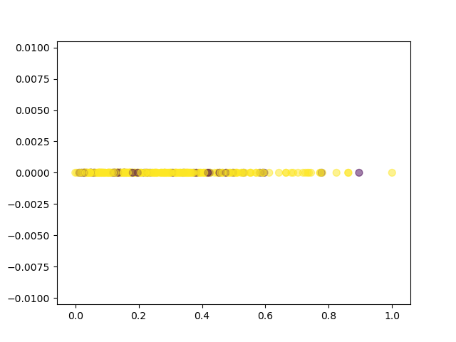
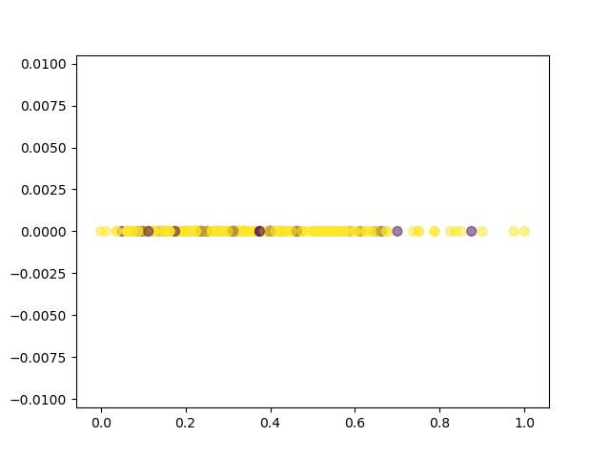
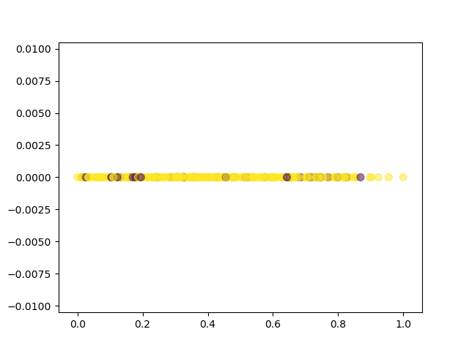
Gráficos adicionais com 2 clusters
Loan Ammount
Last balance per account
Loan payments
Todos os gráficos de clustering encontrados que não relacionados com os dados do distrito da pessoa que pediu o loan, têm um aspecto semelhante a estes exemplos. Não é possível encontrar nenhum agrupamento ou padrão relativo à distribuição dos dados.
Verificam-se resultados semelhantes para 3 clusters.

Slide 27
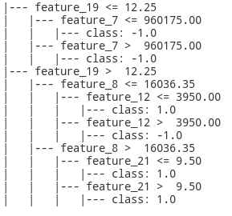
Análise de modelos “white-box” - Decision Tree
Foi feita a análise da formulação da árvore de decisão no curso deste projeto. O resultado das tomadas de decisão da árvore serviu como indicação de quais as features mais relevantes para o modelo. As imagens seguintes mostram alguns exemplos de execução:
feature_19 -> Mínimo de um levantamento por conta
feature_7 -> Data da última transação
feature_8 -> Balanço final da conta após a última transação
feature_21 -> Número de transações sem tipo definido por conta

Slide 28
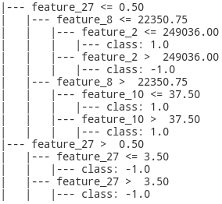
feature_27 -> Número das transações com descrição “sanction interest if negative balance” por conta
feature_2 -> Total do empréstimo
feature_8 -> Balanço final da conta após a última transação
feature_10 -> Número de levantamentos por conta

Slide 29

Project Setup
Python
Sklearn
Pandas
Matplotlib

Slide 30
Project Management
Partilha de documentos usando o Google Drive
Controlo de versão com GitHub

Slide 31
THANKS
Please keep this slide for attribution

